Slide 1
Emberi neutrofil granulociták egy sejten kívüli baktérium ellenes mechanizmusa:
a mikrovezikulák
Dr. Timár Csaba
Semmelweis Egyetem, Élettani Intézet
2014. Szeptember 24.

Slide 2
A neutrofil granulociták (polimorfonukleáris sejt, PMN)
S.aureus
leggyakoribb keringő fehérvérsejt
professzionális baktériumölő sejt
fagocita, így igényli a baktériumok előzetes opszonizációját
ismert sejten kívüli baktériumölése is (NET)
CD11b (komplement receptor 3)
t = 20’

Slide 3
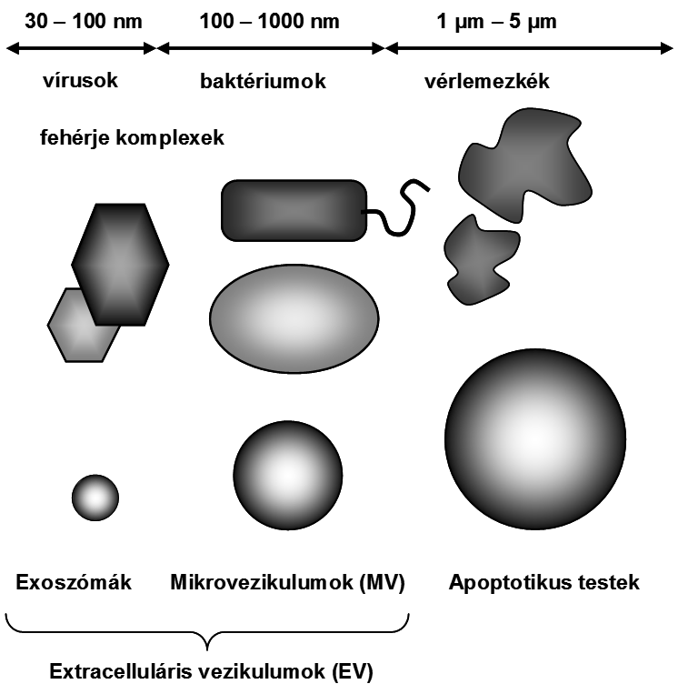
A mikrovezikulák (MV)
lipid kettősréteggel határolt
speciális lipid- és fehérje összetétel
minden eddig vizsgált sejt képes termelésükre
fontos résztvevői a szervezeten belüli kommunikációnak

Slide 4
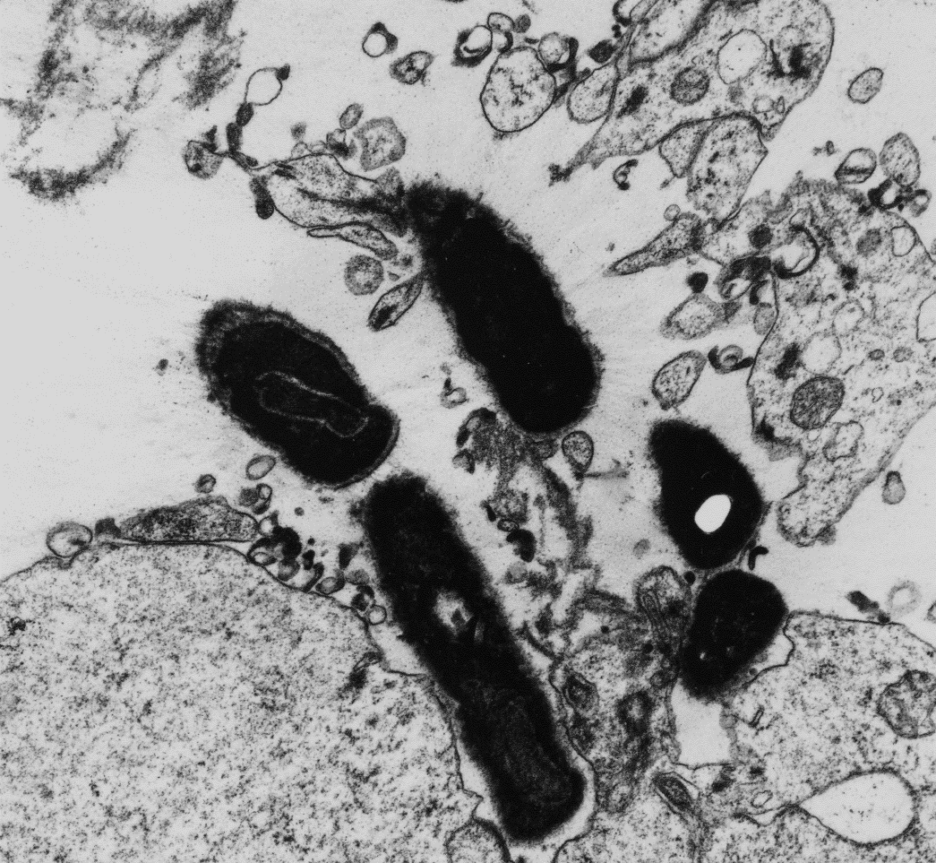
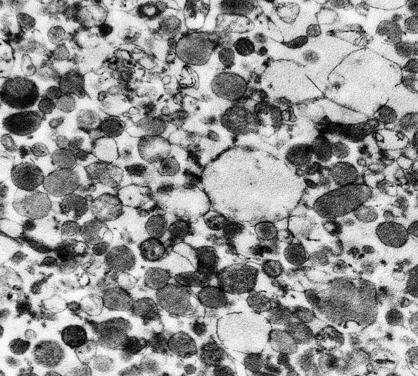
A mikrovezikulák (MV)
elektoronmikroszkóp
Sótonyi Professzor Úr felvétele (1980)
saját felvétel (2009)
MV
gomba
leukocita
1 μm

Slide 5
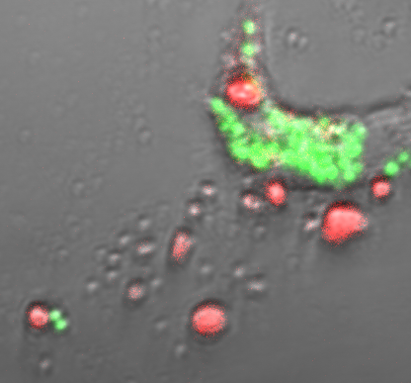
A mikrovezikulák (MV)
S.aureus
PMN
CD11b (komplement receptor 3)
konfokális
mikroszkóp
MV
S. aureus
2 µm

Slide 6
A PMN MV-i – alapmegfigyelés
125
100
75
baktérium túlélés (%)
50
25
0
0
10
20
30
n=67
inkubációs idő (perc)
s-MV (spontán keletkezett MV)
b-MV (opszonizált. S.aureus stimulusra keletkezett MV)
neutrofil granulocita (PMN)

Slide 7
A PMN MV-i – alapmegfigyelés
30. Perc
s-MV
125
0. perc
100
75
baktérium túlélés (%)
50
30. Perc
b-MV
25
0
S.aureus
0
10
20
30
CD11b (komplement receptor 3)
n=67
inkubációs idő (perc)
s-MV (spontán keletkezett MV)
b-MV (opszonizált. S.aureus stimulusra keletkezett MV)
neutrofil granulocita (PMN)

Slide 8
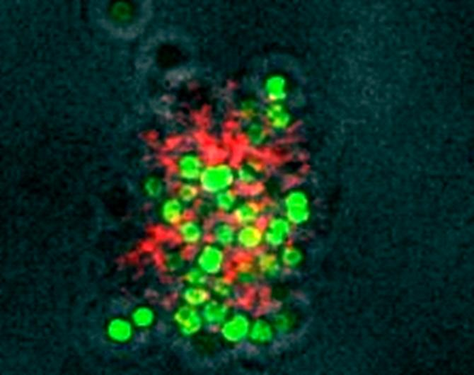
A PMN MV-i – hatásmód
S.aureus
CD11b (komplement receptor 3)
„z” tengely: 1 μm
4 μm

Slide 9
A PMN MV-i – hatásmód
125
0‘
b-MV
10'
30'
s-MV 30'
100
Baktérium túlélés 30 perc után(%)
75
50
0
25
50
75
Aggregált baktérium (% )

Slide 10
A PMN MV-i – hatásmód
S.aureus
CD11b (komplement receptor 3)

Slide 11
A PMN MV-i – hatásmód
S.aureus
CD11b (komplement receptor 3)
b-MV + S.aureus aggregálódás után
S.aureus magában
0. min
0. min
45. min
45. min
n=14
n=4

Slide 12
A PMN MV-i – lehetséges jelentőség
150
PMN + NEM opszonizált S. aureus
b-MV + NEM opszonizált S. aureus
100
baktérium túlélés (%)
b-MV + opszonizált S. aureus
50
PMN + opszonizált S. aureus
0
6
7
8
9
10
10
10
10
n=4
baktérium koncentráció (CFU/ml)

Slide 13
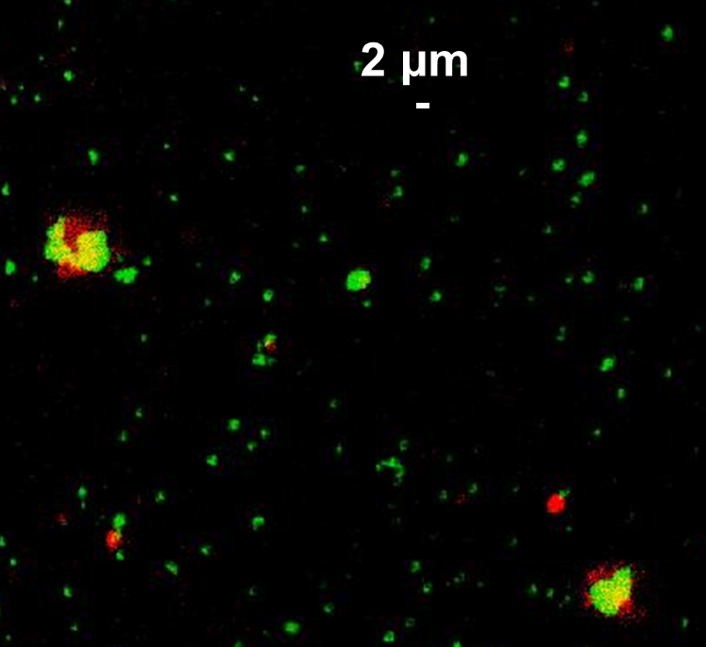
S.aureus
A PMN MV-i – lehetséges jelentőség
CD11b (komplement receptor 3)
MV-k S. aureus szepszisben szenvedő betegek véréből
MV-k egészséges donorok véréből
t = 30’
t = 30’
2 μm
n=6
n=6

Slide 14
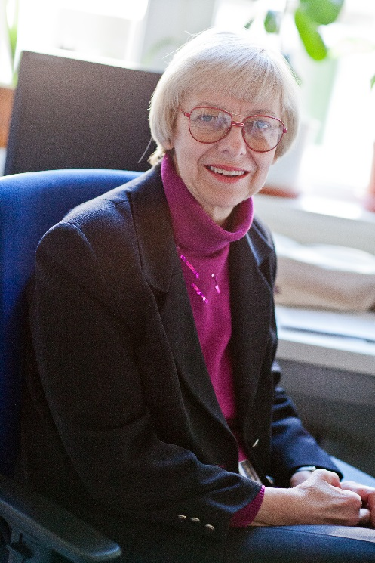
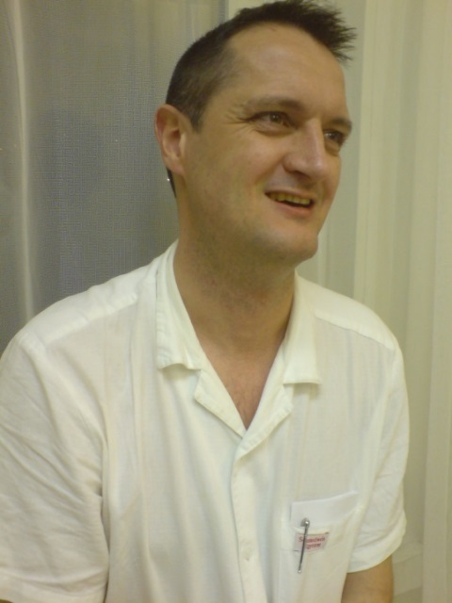
Köszönetnyilvánítás
Dr. Vályi-Nagy Anna
Dr. Lőrincz M. Ákos
Köszönöm a meghívást!
Köszönöm a figyelmet!
Dr. Ligeti Erzsébet
Dr. Nagy György
Dr. Búzás Edit
Dr. Kittel Ágnes
Dr. Iványi Zsolt

